Slide 1
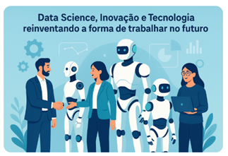
GLOBAL SOLUTION
IDEAÇÃO

Slide 2
Nome da Equipe: GRW
Nome dos componentes e RM:

Slide 3

NOME DO PROJETO

Slide 4
CENÁRIO ATUAL E QUAL O PROBLEMA A
SER RESOLVIDO
No Brasil, o potencial da Inteligência Artificial na educação ainda está subvalorizado. Identificamos que essa lacuna representa uma barreira para o desenvolvimento. Por isso, nossa base é a educação, e a solução que oferecemos atua diretamente nesse problema: capacitamos todas as gerações a aprender a se desenvolver de forma dinâmica e eficaz utilizando a I.A.

Slide 5
PROPOSTA DE SOLUÇÃO
O projeto propõe o desenvolvimento de uma Inteligência Artificial educacional voltada para crianças e adolescentes, com o objetivo de ensinar de forma lúdica e personalizada temas fundamentais para o futuro: inteligência artificial, educação financeira, conceitos básicos de cidadania digital, etc.
A proposta é criar um “melhor amigo digital”, um assistente virtual que “cresce” (na aparência) e evolui junto com o usuário, acompanhando seu desenvolvimento ao longo da vida (inclusive desde a infância até a vida adulta em alguns casos). Esse assistente atua como mentor e companheiro de aprendizado, capaz de adaptar o conteúdo de acordo com a idade, o ritmo e os interesses de cada usuário, tornando o processo educativo mais envolvente, inteligente e humano.
Além disso, o projeto busca parcerias com escolas, integrando o uso da IA ao ambiente escolar e oferecendo apoio pedagógico aos professores, que poderão acompanhar o progresso dos alunos e utilizar relatórios gerados automaticamente pela inteligência artificial para aprimorar o ensino.
A iniciativa une tecnologia e educação para preparar pessoas que já estão no mercado de trabalho e para formar futuras gerações mais preparadas, conscientes financeiramente e capacitadas para compreender e usar a inteligência artificial de forma ética e responsável.

Slide 6
IMPACTOS DA SOLUÇÃO
Proposta:
Nossa solução (ZETA) visa integrar o aprendizado sobre temas como Inteligência Artificial (IA), gestão financeira, conteúdos básicos, etc. no currículo educacional de todos, abrangendo desde os primeiros anos de vida até a fase adulta/profissional ou até mesmo a melhor idade. O objetivo é especializar a população para prosperar em um mundo crescentemente dependente da IA.
Impacto no Indivíduo e na Sociedade:
Preparação de Carreira: Criar uma força de trabalho naturalmente familiarizada e adaptada à IA, reduzindo a curva de aprendizado e aumentando a competitividade profissional para novos ingressantes e para quem busca requalificação.
Benefício para Recrutadores: Oferecer um leque de talentos mais rico e qualificado, com profissionais que já possuem as competências e a mentalidade necessárias para a atuação em ambientes tecnológicos avançados.
Essa iniciativa garante que a população esteja melhor preparada para as demandas futuras do mercado de trabalho, ao mesmo tempo que oferece às empresas acesso a um capital humano de alto nível, acelerando a inovação.

Slide 7
BENEFÍCIOS ESPERADOS
Promover educação de qualidade para pessoas de todas as idades, desde crianças que estão aprendendo conteúdos básicos de educação (como português e matemática) até adultos que buscam migrar de profissão ou até mesmo idosos que buscam aprender assuntos que antes não eram acessíveis.

Slide 8



PÚBLICO-ALVO:
Todas as pessoas, desde crianças, adultos e até idosos.
Tecnologias necessárias em sua solução:
Físicas: Smartphones, tablets e computadores
Digitais: Figma, Python, Agentes de IA, HTML, REACT.

Slide 9
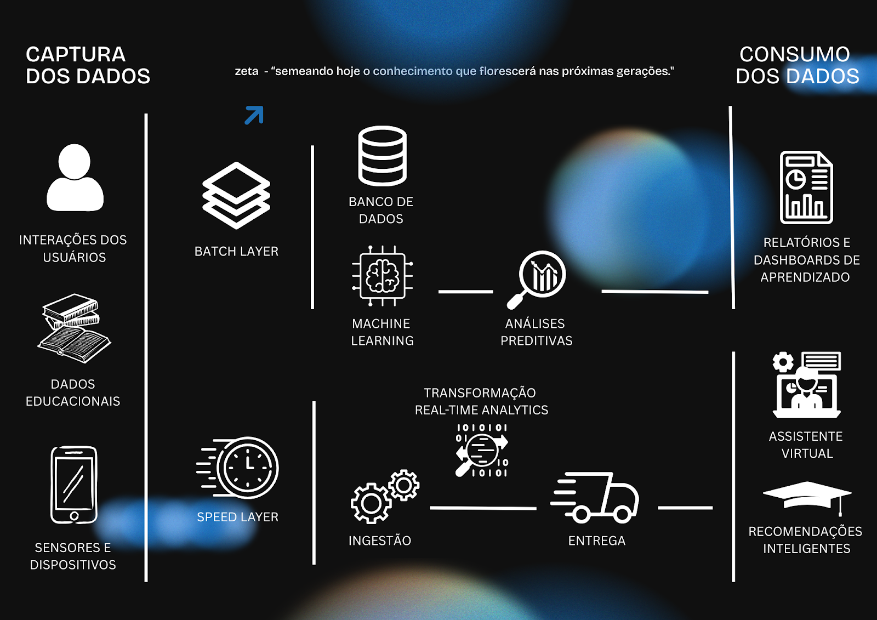
ARQUITETURA DA SOLUÇÃO

Slide 10
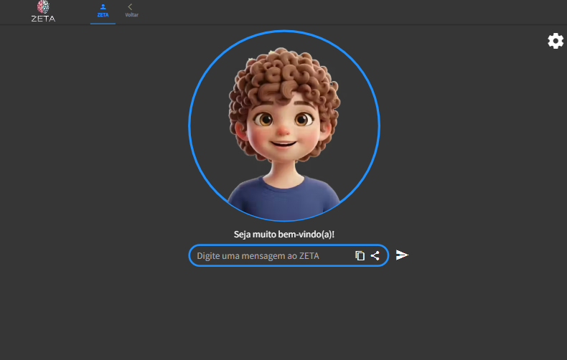
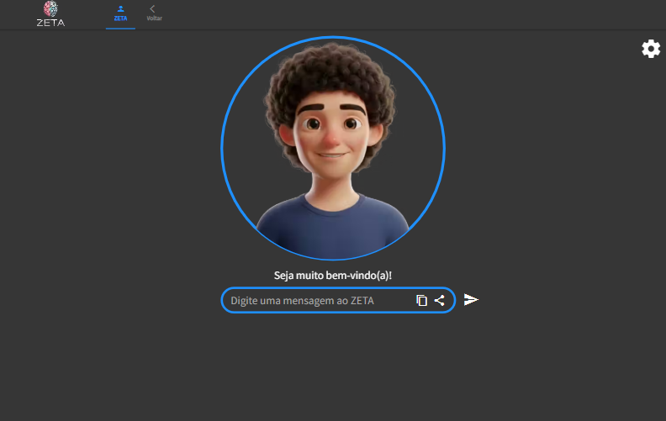
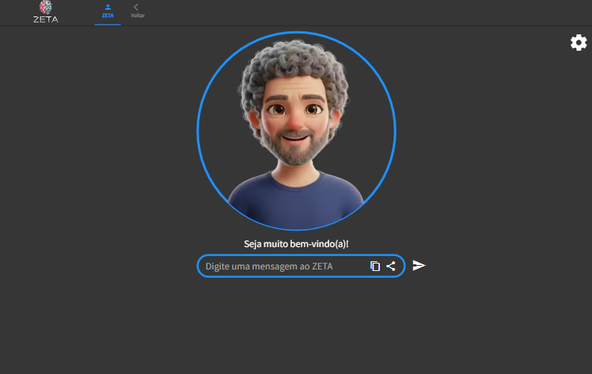
PROTÓTIPO DA SOLUÇÃO
INTERFACE DA FERRAMENTA:
As imagens mostram um exemplo das 3 versões da interface da nossa ferramenta, que será exibida de acordo com a idade do usuário.

Slide 11
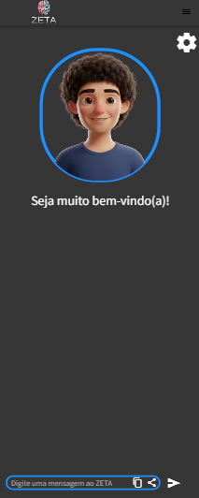
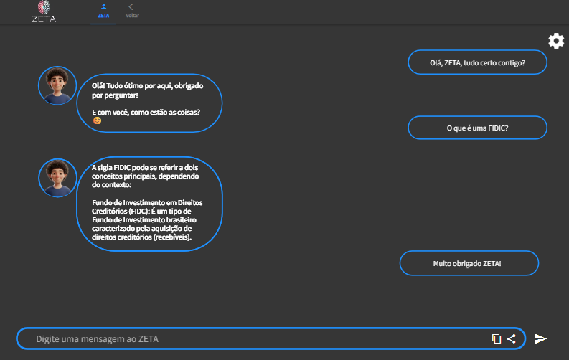
PROTÓTIPO DA SOLUÇÃO

Slide 12
CONCLUSÃO
O Projeto Zeta representa uma inovação no campo educacional, unindo tecnologia, inclusão e aprendizado contínuo. Ao utilizar a Inteligência Artificial como ferramenta pedagógica, buscamos democratizar o acesso à educação de qualidade, tornando o aprendizado mais personalizado, dinâmico e acessível para todos.
A proposta está alinhada aos Objetivos de Desenvolvimento Sustentável (ODS) da ONU:
ODS 4 – Educação de Qualidade
ODS 8 – Trabalho Decente e Crescimento Econômico
ODS 9 – Indústria, Inovação e Infraestrutura
ODS 10 – Redução das Desigualdades
Assim, nossa solução não apenas ensina sobre temas como educação financeira e inteligência artificial, mas também forma cidadãos capazes de aplicar o que aprendem de forma consciente ao longo da vida para seu desenvolvimento pessoal e profissional, contribuindo para um futuro mais justo, inovador e sustentável

Slide 13
ZETA - SEMEANDO HOJE O CONHECIMENTO QUE FLORESCERÁ NAS PRÓXIMAS GERAÇÕES.

Slide 14
MUITO OBRIGADO
LINK DO VÍDEO PITCH: https://www.youtube.com/watch?v=ICzWtCb9cVU

